Slide 1
Лекция №4
МЕТОДЫ ОБОСНОВАНИЯ ПЛАНОВЫХ РЕШЕНИЙ В МАКРОЭКОНОМИКЕ
4.1. Программно-целевой метод планирования.
4.2. Нормативный метод планирования.
4.3. Балансовый метод.
4.4. Характеристика сводного баланса финансовых ресурсов. Прогнозирование платежного баланса.
4.5. Экономико-математические методы планирования.

Slide 2
Программно-целевой метод
Сущность ПЦМ заключается в отборе основных целей социального, экономического и научно-технического развития, разработке взаимоувязанных мероприятий по их достижению в намеченные сроки при сбалансированном обеспечении ресурсами с учетом эффективного их использования.
По сравнению с другими методами ПЦМ является относительно новым и недостаточно разработанным. Широкое распространение он получил только в последние годы.
ПЦМ предполагает разработку плана, начиная с оценки конечных потребностей исходя из целей развития экономики при дальнейшем поиске и определении эффективных путей и средств их достижения и ресурсного обеспечения.
Программно-целевой метод выступает как важнейший для решения ключевых научно-технических, экономических, социальных, экологических проблем.

Slide 3
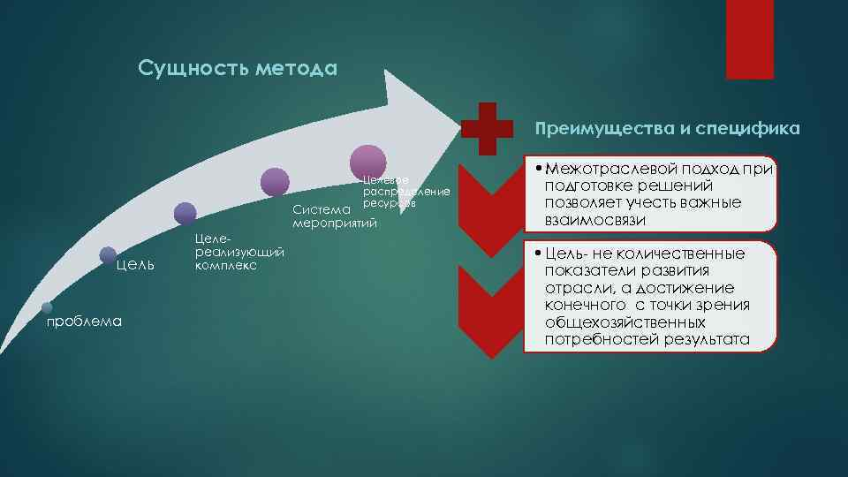

Slide 4
Нормативный метод
Нормативный метод является одним из основных методов планирования. В современных условиях ему стало придаваться особое значение в связи с использованием ряда норм и нормативов в качестве регуляторов экономики.
Нормативный метод в планировании и прогнозировании основан на применении технико-экономических, финансовых, социально-экономических, экологических норм и нормативов, которые используются для обоснования плановых, программных и прогнозных документов.
Нормы – это абсолютные показатели, отражающие расход ресурсов (материальных, трудовых, финансовых) на единицу продукции, работ, услуг. Например, норма расхода конкретного вида металла, пластмасс на 1 станок, машину; норма жилой площади на 1 человека в городе, на селе.
Нормативы – это относительные показатели, характеризующие уровень использования ресурсов (коэффициент выхода готовой продукции из исходного сырья, материалов, уровень рентабельности производства, норматив отчисления от прибыли и т. д.).

Slide 5
Балансовый метод
Наиболее распространенным в экономике методом является балансовый, реализуемый через систему балансов. Балансы в экономике разрабатываются для различных целей и используются в различных сферах экономической деятельности: в планировании и прогнозировании, статистике, бухгалтерском учете и анализе хозяйственной деятельности. Их совокупность позволяет охарактеризовать, объединить и сбалансировать многочисленные экономические процессы и явления.
Балансовый метод – это совокупность логических, статистических, математических способов и приемов познания природы и общества посредством системы различного рода балансов. Это инструмент, который помогает определить состояние экономики, характерные для ее развития тенденции и закономерности, пути и средства достижения пропорциональности в народном хозяйстве.

Slide 6
Разработка баланса предполагает три этапа:
1. Сбор сведений, характеризующих объект изучения в динамике (нормативно-справочная информация).
2. Упорядочение полученной информации (схема баланса).
3. Обработка ее логическими, статистическими, математическими способами и приемами с целью выявления количественных связей и соотношений в исследуемом объекте (балансовые расчеты).
Все эти три этапа балансового метода (изучение, анализ, обобщение информации) находятся в диалектическом единстве.

Slide 7
Экономико-математические методы планирования представляют собой приемы расчета экономических показателей с применением методов прикладной математики и математической статистики.
Среди важнейших экономико-математических методов, используемых в прогнозировании и планировании экономических и социальных процессов как в нашей стране, так и за рубежом, следует выделить:
− метод межотраслевого баланса (будет отдельное занятие!);
− методы оптимизации;
− корреляционно-регрессионный метод.

